Slide 1
對照第一個詞彙是否與編碼前五碼所對應名稱相同
參照下一個詞彙與非零編碼所對應的名稱是否互相吻合
持續檢查直至結束
並在註記欄位標示A
是
是
否
情況一：與前五碼所對應中文不符
無法處理並在註記欄位標示B
該詞彙是否出現在本章節的其他編碼所對應的名稱中
將正確編碼替換至原始編碼中其所對應的位置在註記處標示E
否
是
否
參照前五碼所對應的章節內中是否有與原始材料名稱有交集的中文名稱
情況一：材料名稱並無逗號間隔
依順序整理出結果並在註記處標示F
依章名查看後續材料名稱是否出現在此篇章中
加上章名後繼續後續動作並在註記欄位標示C
是
情況二：沒有寫出所對應的章名
是
無法處理並在註記欄位標示D
否
無法處理並在註記欄位標示G
否
可以處理並在註記欄標示L
情況二：名稱內有英文或型號
是否可以確切得知其詳細規格
依順序整理出結果並在註記處標示H
否
是
情況三：從其他章節找出正確名稱
在註記欄標示Ｍ
否
無法處理並在註記欄位標示I
是否可以找到對應編碼
依順序整理出結果並在註記處標示J
情況三：僅部分名稱有對到編號
是
否
都沒有用到在註記處標記K

Slide 2
核心思維
以工料之中文名稱為主，依此對照編碼數字
如有重複情況者，選情節較嚴重即可
需在工料名稱及正確名稱後面填上單位
如果一開始中文名稱都有寫對的話在後面正確寫1，沒有寫0

Slide 3
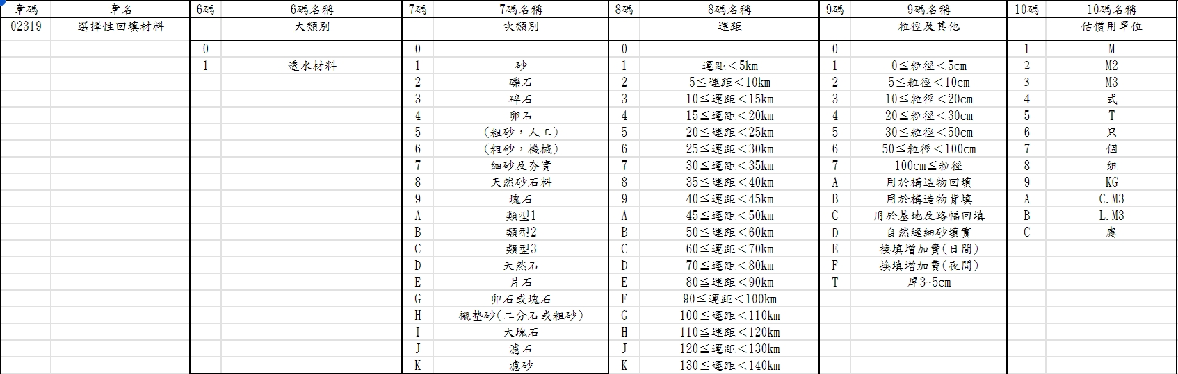
標示 A:全對
工項代碼 | 原始工料名稱 | 單位
M0231911003 | 產品，選擇性回填材料，透水材料，砂，M3 | M3
工項代碼 | 正確代碼 | 工項名稱 | 正確名稱 | 單位 | 代碼 | 程式 | 正確
M0231911003 | M0231911003 | 產品，選擇性回填材料，透水材料，砂，M3 | 產品，選擇性回填材料，透水材料，砂，M3 | M3 | A | 1 | 1

Slide 4
第一部分(B,C,D,L,M):
沒有章名出現在原始編碼中
章名與對應的編碼有錯誤

Slide 5
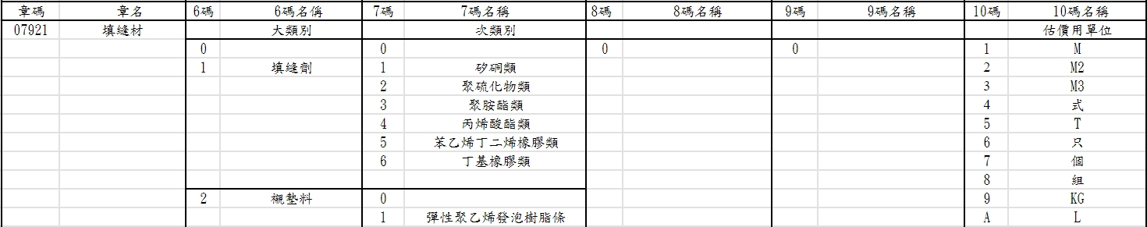
標示 B:與前五碼所對應中文不符
工項代碼 | 原始工料名稱 | 單位
M0792115005 | 產品，填縫料，填縫劑 | cm3
章名與工料名不同
無此單位
工項代碼 | 正確代碼 | 工項名稱 | 正確名稱 | 單位 | 代碼 | 程式 | 正確
M0792115005 |  | 產品，填縫料，填縫劑 |  | cm3 | B | 0

Slide 6
標示 C:編碼與中文所屬章名相符但沒寫
工項代碼 | 原始工料名稱 | 單位
M079210003 | 產品，填縫劑 | M3
並無填上章名
無章名
工項代碼 | 正確代碼 | 工項名稱 | 正確名稱 | 單位 | 代碼 | 程式 | 正確
M079210003 | M079210003 | 產品，填縫劑 | 產品，填縫材，填縫劑，M3 | M3 | C | 0

Slide 7
標示 D:編碼所屬章名並無內容材料
工項代碼 | 原始工料名稱 | 單位
M0231900003 | 產品，填縫劑 | M3
無章名
章名內容對應不起來
工項代碼 | 正確代碼 | 工項名稱 | 正確名稱 | 單位 | 代碼 | 程式 | 正確
M0231900003 |  | 產品，填縫劑 |  | M3 | D | 0

Slide 8
標示 L:沒寫章名且須較多判斷
工項代碼 | 原始工料名稱 | 單位
M0792131003 | 產品，矽硐填縫劑 | M3
沒有章名但可以從內容名稱填出正確編碼
工項代碼 | 正確代碼 | 工項名稱 | 正確名稱 | 單位 | 代碼 | 程式 | 正確
M0792131003 | M0792111003 | 產品，矽硐填縫劑 | 產品，填縫材，填縫劑，矽硐類，M3 | M3 | L | 0

Slide 9
C跟L的差異
C基本上就是可以依序由中文名稱找到其相符的編碼，但L則必須自己拆開中文名稱去判斷其所屬編碼，或自行上網查意思

Slide 10
標示 M:從其他章名中找到答案
工項代碼 | 原始工料名稱 | 單位
M030500003 | 產品，填縫劑 | M3
我就是知道填縫劑在這裡
工項代碼 | 正確代碼 | 工項名稱 | 正確名稱 | 單位 | 代碼 | 程式 | 正確
M030500003 | M079210003 | 產品，填縫劑 | 產品，填縫材，填縫劑，M3 | M3 | M | 0

Slide 11
第二部分(E,F,G,H,I,J,K):
章名正確的話最後的代號就會屬於這幾個

Slide 12
標示 E:可以依序改出正確編碼
工項代碼 | 原始工料名稱 | 單位
M0792120003 | 產品，填縫材，填縫劑 | M3
填縫劑應該要對應到1而不是2
工項代碼 | 正確代碼 | 工項名稱 | 正確名稱 | 單位 | 代碼 | 程式 | 正確
M0792120003 | M079210003 | 產品，填縫材，填縫劑 | 產品，填縫材，填縫劑，M3 | M3 | E | 0

Slide 13
標示 F:中文名稱需要拆開才可以對到編碼
工項代碼 | 原始工料名稱 | 單位
M0792120003 | 產品，填縫材，矽硐填縫劑 | M3
和在一起但可以依順序處理
工項代碼 | 正確代碼 | 工項名稱 | 正確名稱 | 單位 | 代碼 | 程式 | 正確
M0792120003 | M079210003 | 產品，填縫材，矽硐填縫劑 | 產品，填縫材，填縫劑，M3 | M3 | F | 0

Slide 14
標示 G:中文名稱就算拆開還是無法判斷
工項代碼 | 原始工料名稱 | 單位
M0792120003 | 產品，填縫材，化學填料 | M3
無法判定是何種填縫劑
工項代碼 | 正確代碼 | 工項名稱 | 正確名稱 | 單位 | 代碼 | 程式 | 正確
M0792120003 |  | 產品，填縫材，化學填料 |  | M3 | G | 0

Slide 15
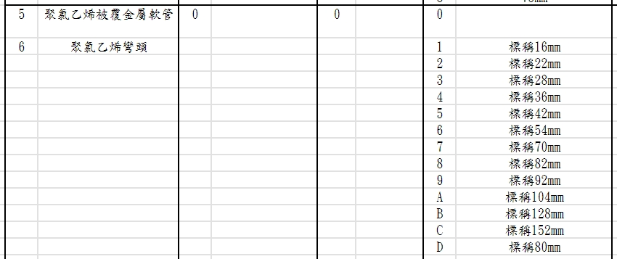
標示 H:名稱中有需要查詢或轉換的文字
工項代碼 | 原始工料名稱 | 單位
M1613260040B7 | 產品，導線管，PVC喇叭口，D35MM | 個
原始名稱中含有與
英文含意相符合的名稱
可以用這個去找PVC管的標稱管徑
找相似的就好
經查詢後得知PVC喇叭口圍聚氯乙烯彎頭
工項代碼 | 正確代碼 | 工項名稱 | 正確名稱 | 單位 | 代碼 | 程式 | 正確
M1613260040B7 | M161326004007 | 產品，導線管，PVC喇叭口，D35MM | 產品，導線管，聚氯乙烯彎頭，標稱36mm，個 | 個 | H | 0

Slide 16
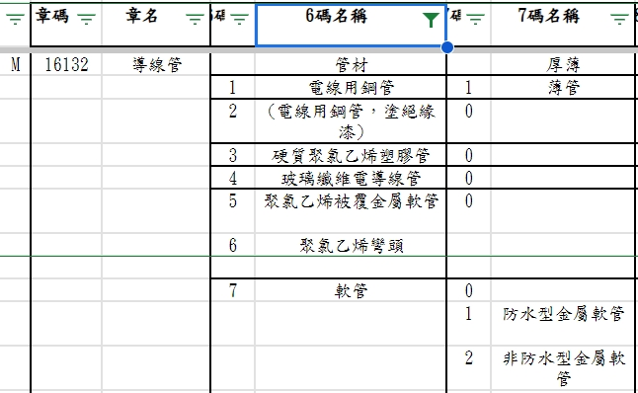
標示 I:查完之後還是不知道可以對到哪一個
工項代碼 | 原始工料名稱 | 單位
M1613260040B7 | 產品，導線管，PUB喇叭口，SS35MM | 個
經查詢無法得知其含意或無相對應編碼
工項代碼 | 正確代碼 | 工項名稱 | 正確名稱 | 單位 | 代碼 | 程式 | 正確
M1613260040B7 |  | 產品，導線管，PUB喇叭口，SS35MM |  | 個 | I | 0

Slide 17
標示 J:內容中有些中文名稱並沒有用到
工項代碼 | 原始工料名稱 | 單位
M0792124003 | 產品，填縫材，填縫劑，矽硐類，運至工地 | M3
經查詢無法得知其含意或無相對應編碼
工項代碼 | 正確代碼 | 工項名稱 | 正確名稱 | 單位 | 代碼 | 程式 | 正確
M0792124003 | M0792111003 | 產品，填縫材，填縫劑，矽硐類，運至工地 | 產品，填縫材，填縫劑，矽硐類，個 | 個 | J | 0

Slide 18
標示 K:除了章名之外都沒有用到
工項代碼 | 原始工料名稱 | 單位
M0792124003 | 產品，填縫材，化學填縫料，運至工地 | M3
經查詢無法得知其含意或無相對應編碼
工項代碼 | 正確代碼 | 工項名稱 | 正確名稱 | 單位 | 代碼 | 程式 | 正確
M0792124003 |  | 產品，填縫材，化學填縫料，運至工地 |  | 個 | K | 0

